Slide 1






SEMANA DE LA
CONVIVENCIA
ESCOLAR y el
Escuela Particular N° 1 “Sagrada Familia”
Educando a la luz del Evangelio

Slide 2

Escuela Particular N° 1 “Sagrada Familia”
Educando a la luz del Evangelio
Objetivos
I. Objetivo General
Generar el espacio y las condiciones para que niños y niñas reflexionen en grupo respecto al Buen Trato y su importancia en la vida de todas las personas, identificando conductas concretas para ponerlo en práctica.

Slide 3
Escuela Particular N° 1 “Sagrada Familia”
Educando a la luz del Evangelio
Objetivos
II.Objetivos específicos
1. Niños y niñas identifican las características básicas de una relación de Buen Trato.
2. Niños y niñas establecen compromisos para incorporar el Buen Trato en sus relaciones cotidianas.

Slide 4
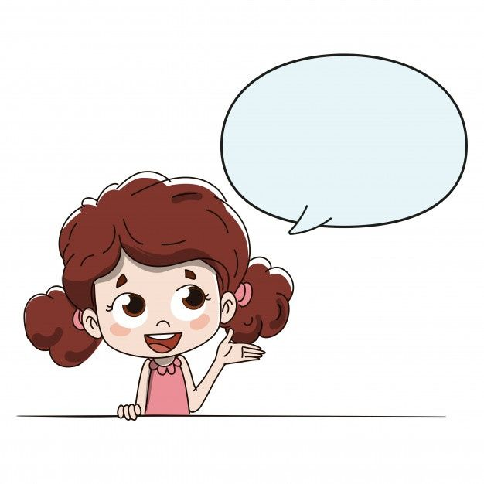
Escuela Particular N° 1 “Sagrada Familia”
Educando a la luz del Evangelio
LOC N°1
¿QUÉ ES EL BUEN TRATO?
Definir lo que es el Buen Trato no es una tarea sencilla. Probablemente esto tenga que ver con que, generalmente, el Buen Trato es algo que se siente, se vive y no necesariamente algo que queda sólo en palabras.

Slide 5


Escuela Particular N° 1 “Sagrada Familia”
Educando a la luz del Evangelio
LOC N°2
El Buen Trato promueve un sentimiento mutuo de reconocimiento y valoración

Slide 6
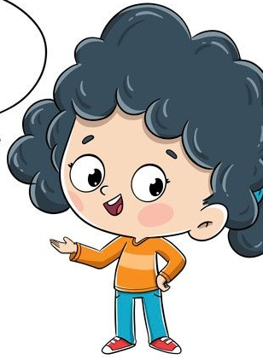

Escuela Particular N° 1 “Sagrada Familia”
Educando a la luz del Evangelio
LOC N°3
Son formas de relación que generan satisfacción, y bienestar entre quienes interactúan. Este tipo de relación además, es una base que favorece el crecimiento y el desarrollo personal.

Slide 7


Escuela Particular N° 1 “Sagrada Familia”
Educando a la luz del Evangelio
LOC N°4
Las relaciones de Buen Trato parten de la capacidad de reconocer que "existe un YO y también que existe un OTRO, ambos personas completamente diferentes que se valoran, respetan se tienen en cuenta y consideración.

Slide 8
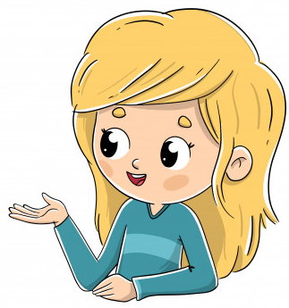

Escuela Particular N° 1 “Sagrada Familia”
Educando a la luz del Evangelio
LOC N°5
El buen trato está compuesto por cinco elementos que son: El Reconocimiento,
La Empatía, La Comunicación Efectiva y La Interacción Igualitaria.

Slide 9
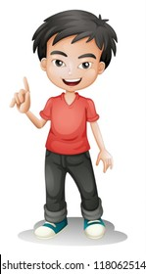

Escuela Particular N° 1 “Sagrada Familia”
Educando a la luz del Evangelio
LOC N°6
EL RECONOCIMIENTO es el punto de partida para el Buen Trato Se trata de la capacidad de "darse cuenta" de que, tanto como uno, el otro existe y tiene características, intereses, necesidades, y formas de expresión tan importantes como las nuestras. Es la esencia del RESPETO y se empieza a construir desde el primer momento de la vida a través del propio reconocimiento que se da como consecuencia de un adecuado Vínculo Afectivo.

Slide 10
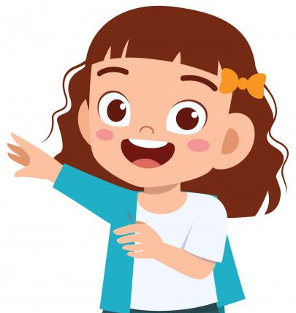

Escuela Particular N° 1 “Sagrada Familia”
Educando a la luz del Evangelio
LOC N°7
EMPATÍA es la capacidad de darse cuenta, entender y comprender qué siente, cómo piensa y por qué actúa como lo hace el otro con quien nos relacionamos. Sólo es posible desarrollarla si hemos RECONOCIDO al otro.

Slide 11
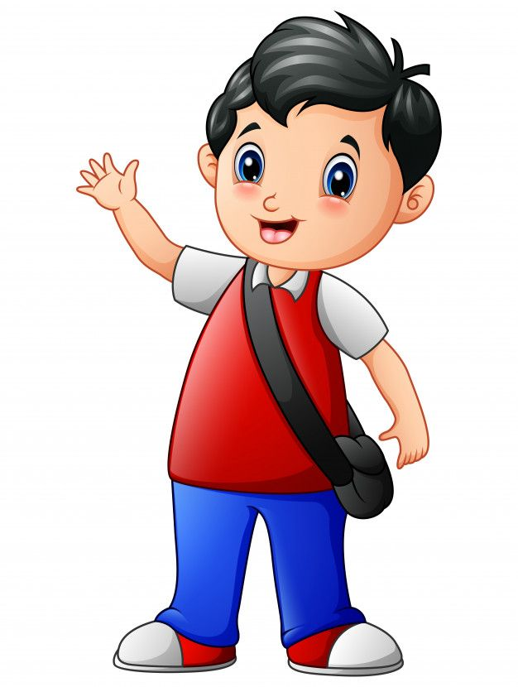

Escuela Particular N° 1 “Sagrada Familia”
Educando a la luz del Evangelio
LOC N°8
COMUNICACIÓN EFECTIVA es diálogo, está constituida por mensajes que intercambiamos con el otro con alguna finalidad. Sólo si se basa en los dos elementos anteriores (reconocimiento y empatía) es un verdadero diálogo y para serlo precisa de dos capacidades fundamentales: saber expresarse con seguridad y saber escuchar sin juzgar.

Slide 12
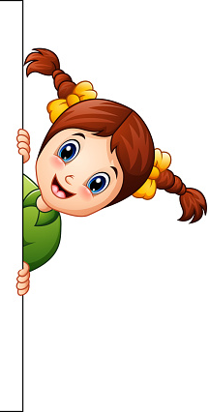

Escuela Particular N° 1 “Sagrada Familia”
Educando a la luz del Evangelio
LOC N°9
INTERACCIÓN IGUALITARIA es el contexto ideal para la existencia del diálogo. Se basa, también, en el reconocimiento y la empatía y expresa la comprensión y uso adecuado de las jerarquías y el poder en las relaciones humanas, es decir, representar adecuadamente, los intereses y necesidades de los adultos, niños, niñas y adolescentes, en todas las decisiones que se tomen.

Slide 13


Escuela Particular N° 1 “Sagrada Familia”
Educando a la luz del Evangelio
LOC N°10
El Buen Trato se cultiva en la relación cotidiana, no es algo que se aprende en un libro o que se pueda explicar en una clase. Sin embargo, es importante reflexionar sobre él.

Slide 14
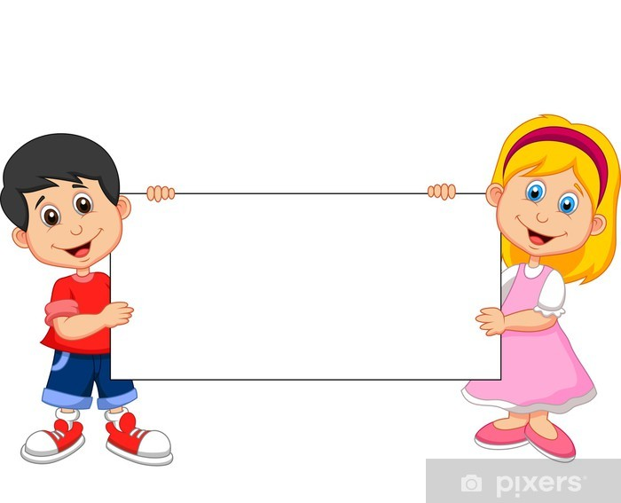

Escuela Particular N° 1 “Sagrada Familia”
Educando a la luz del Evangelio
LOC N°11
El Buen Trato se cultiva,
eso quiere decir, que se va desarrollando desde que somos pequeños, hasta ser adultos.
Les invitamos a practicar y vivir el Buen trato, para tener una Buena Convivencia.

Slide 15
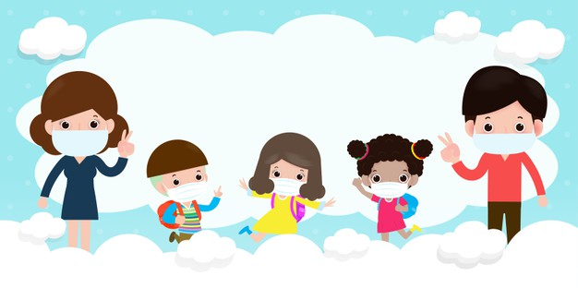
Escuela Particular N° 1 “Sagrada Familia”
Educando a la luz del Evangelio
EQUIPO DE
CONVIVENCIA ESCOLAR

